Slide 1
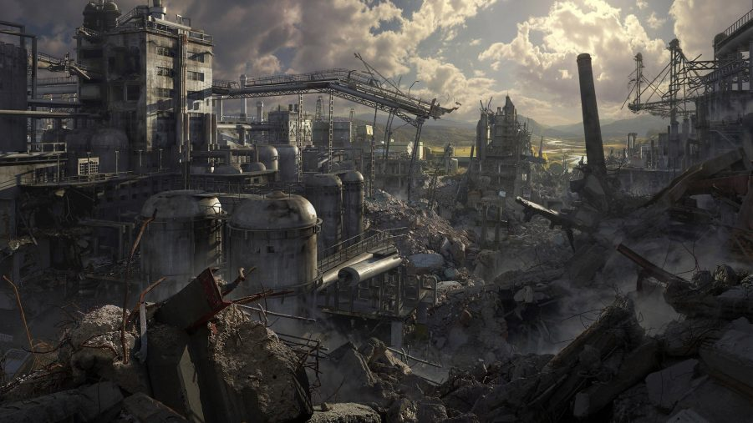
SMART GRID Thomas Reus, Daan Molleman en Harmke Vliek
Dystopie van de toekomst; groene energie is het enige dat de wereld kan redden

Slide 2
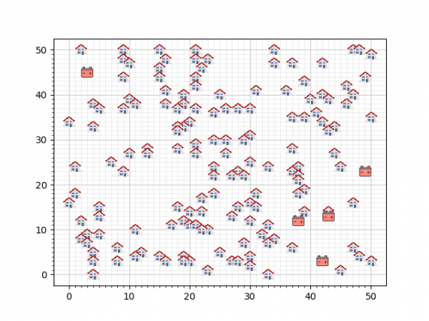
Probleem

Slide 3
Ideeën
Afstand tussen elke batterij en elk huis berekenen
Dichtstbijzijnde huizen koppelen aan batterij totdat capaciteit van batterij bereikt is

Slide 4
Idee 1
Huizen met een grote afstand tot batterijen als eerst koppelen aan batterij
Afweging relatieve afstanden ten opzichte van de batterijen door geïsoleerde huizen hoge prioriteit te geven en huizen die geclusterd liggen rondom batterij lage prioriteit te geven

Slide 5
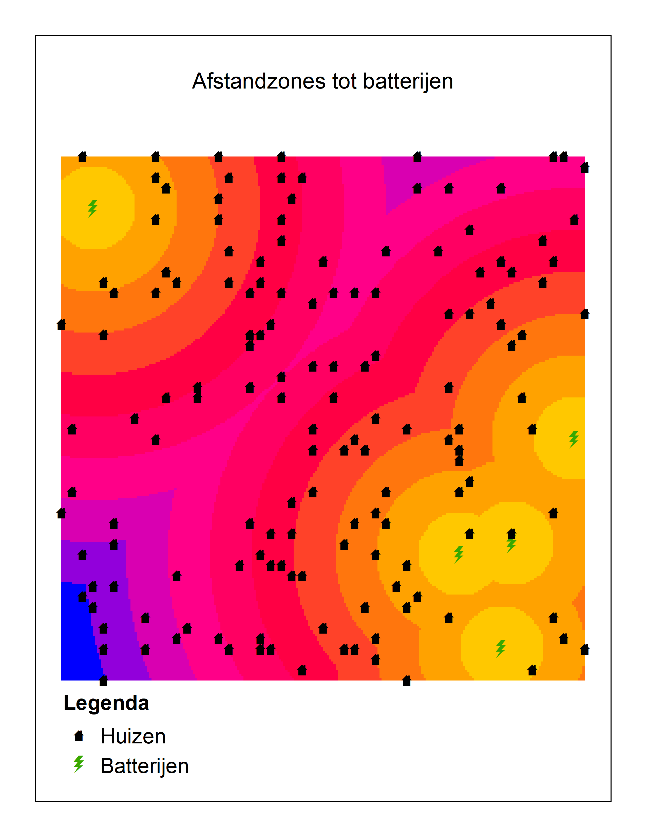
Idee 2
Per batterij een buffer van afstandzones opstellen en aan de hand daarvan huizen aan batterijen koppelen
Per afstandzone simultaan huizen koppelen aan elke batterij
Na koppeling berekening output huizen in relatie tot capaciteit batterij

Slide 6
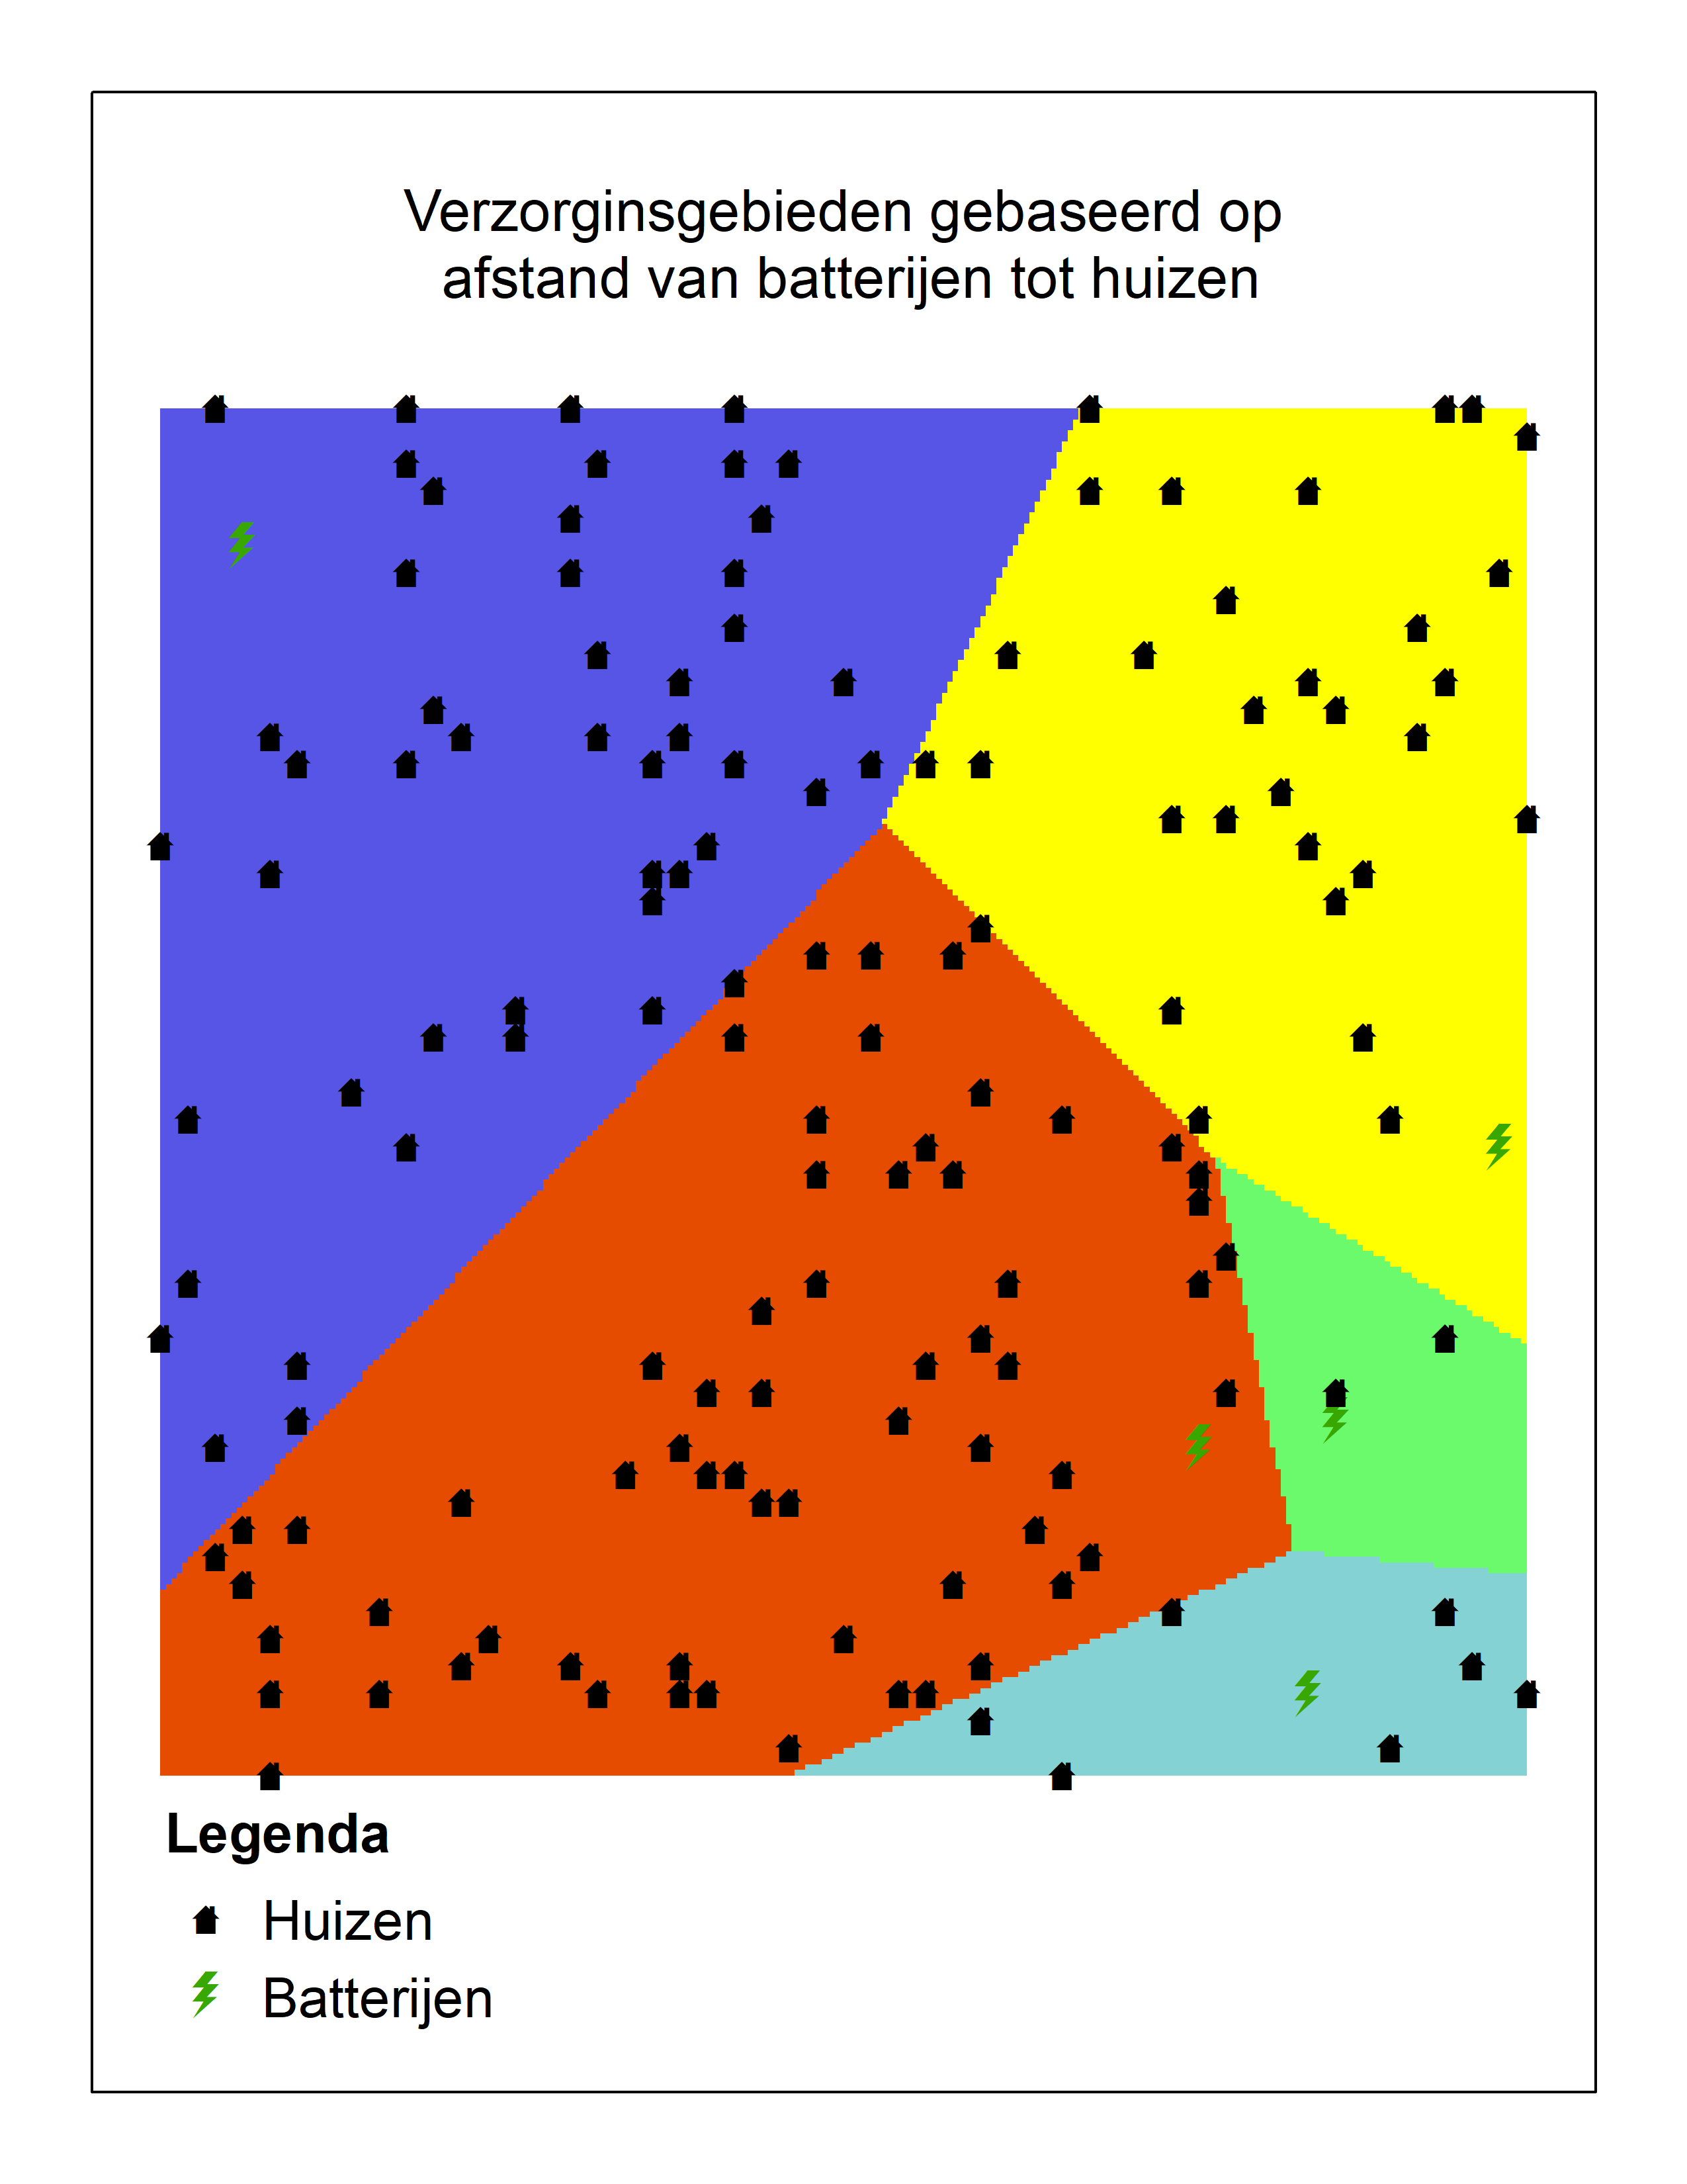
Idee 3
Per batterij een verzorgingsgebied opstellen en op basis daarvan huizen koppelen aan een batterij
Batterij in rood en blauw hebben momenteel te veel vraag en te weinig aanbod terwijl de andere batterijen onder capaciteit draaien
Verzorgingsgebieden zijn statisch

Slide 7
Problemen
Huizen hebben verschillende output, dus afstandzones kunnen niet enkel op afstand gebaseerd worden, ook hun output is belangrijk
Voor het volgende deel: kosten
Beperkte capaciteit batterijen

Slide 8
Oplossingen
Stellen de output van huizen vast voordat de afstandzones gedefinieerd worden
Vullen per batterij
Verzorgingsgebieden aanpassen op gebied van output per huis

Slide 9
Voortgang
Zowel huizen als batterijen ingeladen
Grid plotten
Afstand tussen huizen en batterijen berekend
Lijst met dictionaries voor elke batterij met daarin de afstand en id voor huizen

